Slide 1
UMA HISTÓRIA ENTRE A ÁFRICA E O BRASIL EM QUATRO EPISÓDIOS
Conferência de Abertura da XII Jornada de Ciências Sociais
“Conexões Africanas”
Prof. Dr. Lívio Sansone (Universidade Federal da Bahia)
20/10/2015

Slide 2
Para aprender ler a historia do Brasil junto com aquela da África e para tentar fazer uma historia do mundo e uma pratica das ciências sociais autenticamente universal.
Proponho focar em quatro importantes episódios

Slide 3
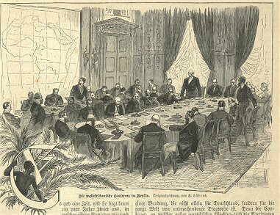
Episodio 1. O Congresso de Berlim 1884-87

Slide 4
ATA GERAL REDIGIDA EM BERLIM EM 26 DE FEVEREIRO DE 1885 entre a França, a Alemanha, a Áustria-Hungria, a Bélgica, a Dinamarca, a Espanha, os Estados Unidos, a Grã- Bretanha, a Itália, os Países Baixos, Portugal, a Rússia, a Suécia, a Noruega e a Turquia, para regulamentar e liberdade do comércio nas bacias do Congo e do Níger, assim como novas ocupações de territórios sobre a costa ocidental da África. Em nome de Deus Todo-Poderoso, S. M. Imperador da Alemanha, Rei da Prússia; S. M. Imperador da Áustria, Rei da Boêmia etc., e Rei apostólico da Hungria: S. M. Rei dos belgas; S. M. Rei da Dinamarca; S. M. Rei da Espanha; o Presidente dos Estados Unidos da América; o Presidente da República Francesa; S. M. Rainha do Reino Unido da Grã-Bretanha e da Irlanda, Imperatriz das Índias; S. M. Rei da Itália; S. M. Rei dos Países Baixos, Grão-Duque de Luxemburgo etc.; e S. M. Rei de Portugal e de Algarves etc.; S. M. Imperador de todas as Rússias; S. M. Rei da Suécia e Noruega etc.; e S. M. Imperador dos Otomanos.
Querendo regular num espírito de boa compreensão mútua as condições mais favoráveis ao desenvolvimento do comércio e da civilização m certas regiões da África, e assegurar a todos os povos as vantagens da livre navegação sobre os dois principais rios africanos que se lançam no Oceano Atlântico; desejosos, por outro lado, de prevenir Os mal-entendidos e as contestações que poderiam originar, no futuro, as novas tomadas de posse nas costas da África, e preocupados ao mesmo tempo com os meios de crescimentos do bem-estar moral e material das populações aborígines, resolveram sob convite que lhes enviou o Governo Imperial Alemão, em concordância com o Governo da República Francesa, reunir para este fim uma Conferência em Berlim,

Slide 5
Novos centros, que terão que mandar e colonizar, e novas periferias, que terão que ser colonizados e “mandados”.
Estabelece um único fuso horário, quando tinha bem quatro. A hora zero é em Londres, Greenwhich
Estabelecem quais seriam os climas ideais e os climas tórridos e menos indicado para o intelecto

Slide 6
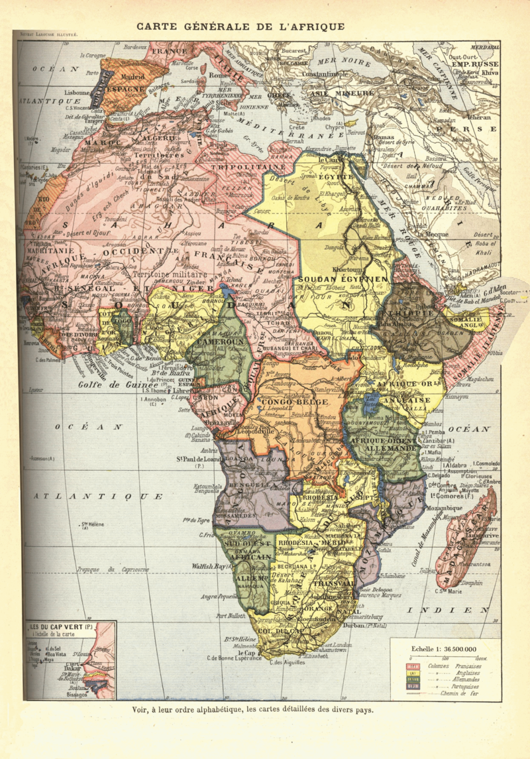

Slide 7
1889: três dilemas para as elites brasileiras
1. o Pais é tropical – e o os Trópicos seriam o tumulo do homem branco
2. Há muitos, demais, brasileiros de origem africana – educa-lo seria o fardo do homem branco
3. Há demais mestiços. Os mestiços não cabem na geografia racial do mundo da época: com uma “grande raça” por cada continente.
Nosso povo é um problema, não dá para combinar com o ideal de Ordem e Progresso da Primeira Republica

Slide 8
A religião da raça

Slide 9
Um geografia racial do mundo, uma grande raça em cada continente – como nos mapa mundi

Slide 10
Do povo como problema para o povo como solução
Nos anos de 1930 há uma releitura da noção de povo, dentro do projeto nacional popular de Vargas.
Inventa-se o Afro
A africanidade de parte importante do povo, pode ser, paulatinamente e seletivamente, celebrada
Samba, capoeira e candomblé são considerado parte da cultura nacional
1938: o primeiro tombamento do IPHAN é de objetos relativos à cultura afro-brasileira, de posse do Museu da Policia Civil no Rio

Slide 11
Episodio 2: A formalização do apartheid em 1948, a declaração sobre a raça da UNESCO em 1950-54, e a pesquisa sobre ralações raciais no Brasil promovida pela UNESCO

Slide 12
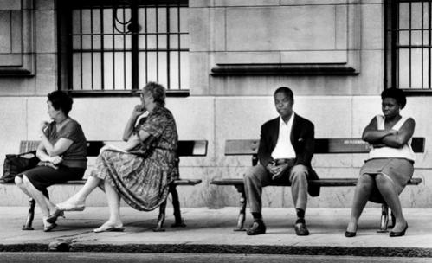
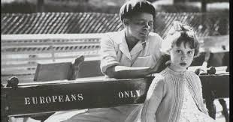
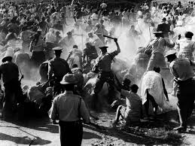

Slide 13
As relações raciais no Brasil se tornam um exemplo de convívio para o mundo
Democracia racial: um termo nefasto para o Brasil, mas talvez útil para a paz no mundo

Slide 14
Episodio 3. A politica externa independente do Brasil em 1961-64
Do alinhamento com os Estados Unidos, a OTAN e Portugal para o eixo tricontinental.
Mudar de horizontes internacionais e incluir a África nas relações internacionais, é pensar em outro Brasil.
Freyre reacionário, mas existe também um Freyrianismo progressista, que se refere ao primeiro Freyre.
O Brasil procura uma outra identidade, como potencia (e, até o golpe, democracia) nos Trópicos.

Slide 15
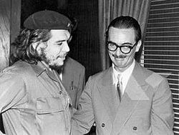
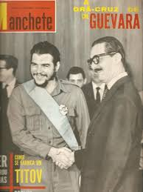

Slide 16
Episodio 4. A descoberta do SUL-SUL
Cooperação: o Brasil passa as ser de pais recebedor de apoio a pais que concede apoio. Isto corresponde a uma revolução copernicana, para a qual não estamos ainda prontos.
Jogo de espelhos: Somos fortes, porque já fomos fracos: BRICS
Pesquisa comparativa internacional: exportando metodologia para resolver problemas (Bolsa família, agricultura familiar, orçamento participativo, remédios genéricos), mas também problemáticas (desigualdades, violência, doenças associadas a pobreza).
Oportunismo capitalista: a procura de marcados ainda relativamente abertos, a África é o continente com mais possibilidade de crescimento econômico
Solidariedade: temos uma divida histórica coma África.
A empatia não se busca mais com recursos inspirados por Freyre, mas no fato de compartilharmos a mesma latitude politica e econômica.
Tudo isso deveria corresponder a profundas mudanças na geopolítica do conhecimento:
Da obsessão vertical para a curiosidade horizontal: um processo complexo

Slide 17
África de ônus para bônus. Resultado de um conjunto de fatores.
Quotas
Lei 10369
Terras para quilombolas
Grande aumento dos componentes do Patrimônio intangível associados ás culturas afro-brasileiras
Aumentos da abrangências dos programas PEC G e PG
UNILAB
Aumentos dos estudos africanos (graças ao Pro-Africa, Progama Capes/AULP etc)

Slide 18
Fluxos de símbolos e projetos
No segundo é a necessidade de produzir modelos de relações raciais e mistura racial baseados na harmonia entre os extremos, mais do que na radicalização: os horrores do nazismo e da guerra, as trepidações étnicas que se anunciam - com a partição da Índia - nos futuros estados pós-coloniais, a espinho que o apartheid enfia nos processo de descolonização, a alvorada da Guerra Fria, tudo isso clama por modelo positivos de convívio.
No terceiro o elo a o desejo de reescrever a historia do mundo a partir dos países subdesenvolvidos, traçando um caminho em parte em comum.
No primeiro episodio é a biblioteca colonial que une o Brasil e a África.
Finalmente, no quarto episodio, o elo vem a partir da tentativa do Brasil de Lula redefinir o lugar deste pais como potencia tropical e do hemisfério Sul, criando novas regras e novos espaços, e procurando empatia a partir do fato deste ser um pais que estava a resolver, pelo menos em parte, seus grandes problemas sociais.
Nesta ultima fase o provo brasileiro já é um bônus, é o povo que precisamos, que deve ser educado e triando, mas que contem em si todas as qualidades.

